Slide 1

Mitä lukion jälkeen?
Abien opinto-ohjaus 10.10.2024

Slide 2
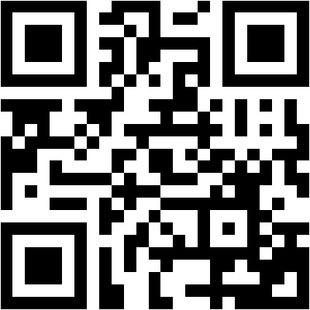
Fiiliksesi juuri nyt:

Slide 3
Abien opotunnit:
To 10.10. 8.55 – 9.40
Ma 28.10. klo 10.35 – 11.20 vieraana kuraattori Juho Hytönen
Pe 8.11. Hakijan päivä Jyväskylän yliopistossa ja ammattikorkeakoulussa.
Ma 25.11. 12.10 – 12.55
Ma 2.12. klo 12.10 – 12.55
Pe 24.1. opoinfopäivä

Slide 4
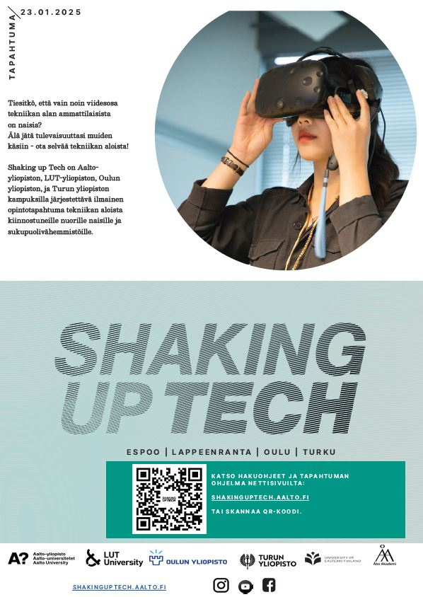
Shaking up tech
Tiesitkö, että vain viidesosa tekniikan alan ammattilaisista on naisia?
Torstaina 23.1.2025
Aalto-yliopiston, LUT-yliopiston, Oulun yliopiston ja Turun yliopiston kampuksilla.

Slide 5
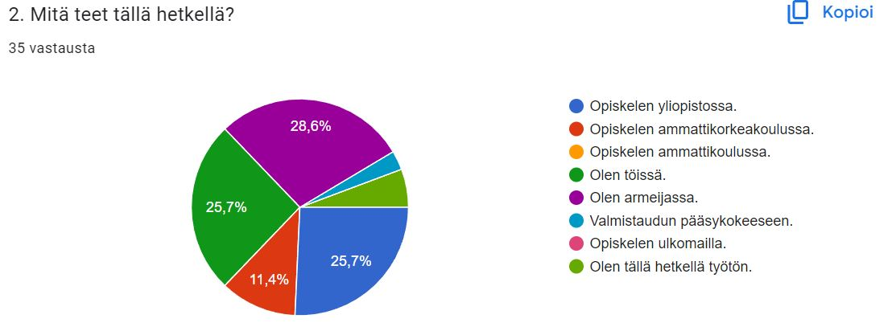
Minne ylioppilaat meiltä lähtevät?
10 vastaajista varusmiespalveluksessa. Lentoreserviupseerikoulutuksesta sotilaspoliisiin.
Kysely lähti 53:lle abivuoden keväällä minulle s-postinsa antaneelle opiskelijalle.
9 vastaajaa kertoi olevansa töissä. Hoiva-alalla, osa ulkomailla (Norjalaisella kalatehtaalla, au pairina Uudessa-Seelannissa).
Eri yliopistoissa aloitti 9 vastaajista. Psykologiasta tietojärjestelmätieteisiin, DI-koulutuksista historiaan.
Ensihoitaja, tradenomi

Slide 6
Uusimmat uudistukset korkeakoulujen hakuprosessissa:
Vuodesta 2020 40 – 90% opiskelijoista valittu korkeakouluihin ylioppilastutkintotodistuksella.
Yhtenä väylänä avoimet korkeakouluopinnot.
Edelleen käytössä on myös pääsykoe.
2025 yliopistojen pääsykokeet uudistuvat.
Yhdeksän, geneerisiä taitoja mittavaa koetta. ”Mitataan kykyä oppia, ymmärtää ja soveltaa kokeessa mukana olevien alojen opinnoissa keskeisiä aihepiirejä ja ilmiöitä.”
  Vaikutukset yo-kokeen sisältöihin?
Esimerkiksi logopedia, psykologia ja terveystieteet tekevät valintakoeyhteistyötä.

Slide 7
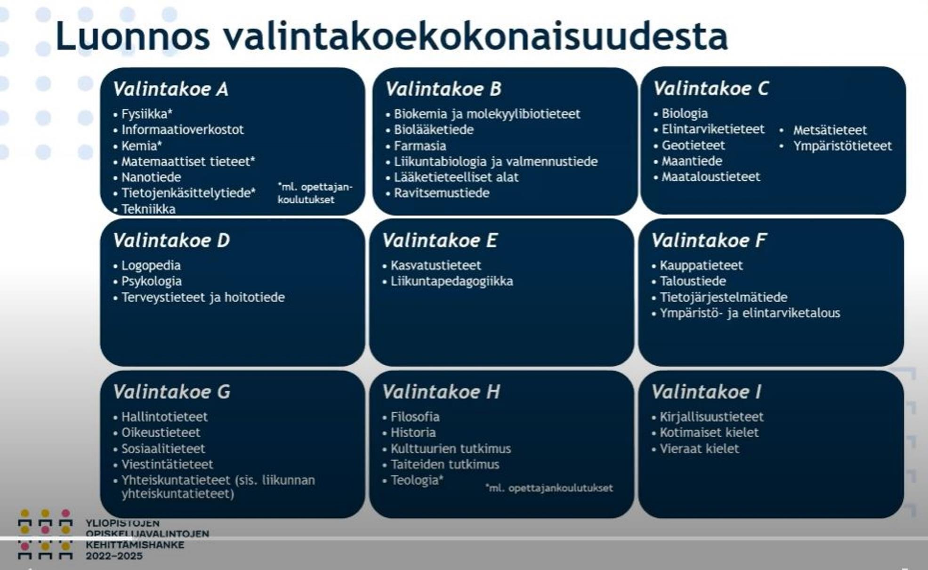

Slide 8
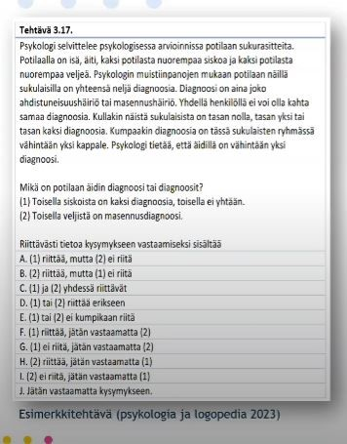
Psykologi selvittelee arvioinnissa potilaan sukurasitetta. Potilaalla on isä, äiti, kaksi potilasta nuorempaa siskoa ja kaksi potilasta nuorempaa veljeä. Psykologin muistiinpanojen mukaan potilaan näillä sukulaisilla on yhteensä neljä diagnoosia. Diagnoosi on aina joko ahdistuneisuushäiriö tai masennushäiriö. Yhdellä henkilöllä ei voi olla kahta samaa diagnoosia. Kullakin näistä sukulaisista on tasan nolla, tasan yksi tai tasan kaksi diagnoosia. Kumpaakin diagnoosia on tässä sukulaisten ryhmässä vähintään yksi kappale. Psykologi tietää, että äidillä on vähintään yksi diagnoosi. Mikä on potilaan äidin diagnoosi tai diagnoosit?
Toisella siskoista on kaksi diagnoosia, toisella ei yhtään.
Toisella veljistä on masennusdiagnoosi.
Vastaajan on osattava valita oikea vastausvaihtoehto, joka antaa riittävästi tietoa kysymykseen vastaamiseen.

Slide 9
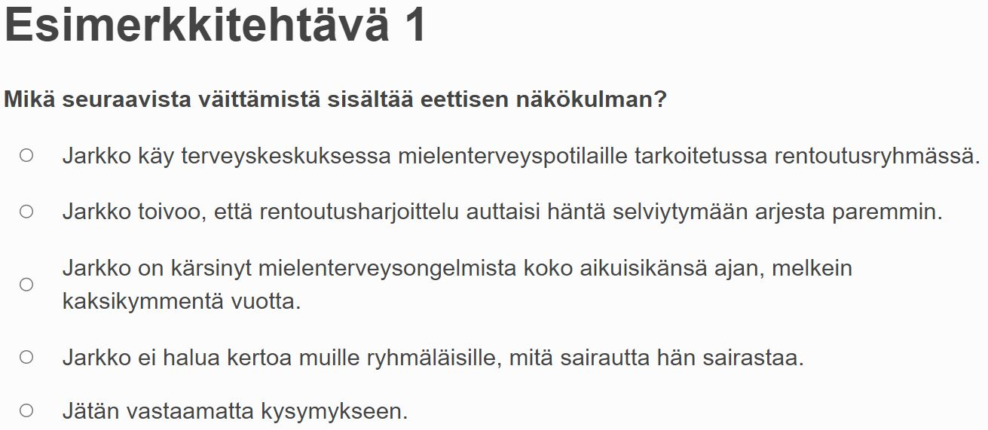
Miltä tehtävät näyttävät ammattikorkeakoulujen valintakokeissa:

Slide 10
Muita uudistuksia:
Liikunnan, musiikin ja kuvataiteen lukiodiplomi osaksi yo-tutkintoa.
  Valmistelu: 2024 – 25.
  Mahdolliset opetussuunnitelman muutosmääräykset: 2026 – 27?
2026 yliopistojen pisteytysuudistus. 51:stä pistetystaulukosta 11:sta.
Erityinen tuki lukiossa.

Slide 11
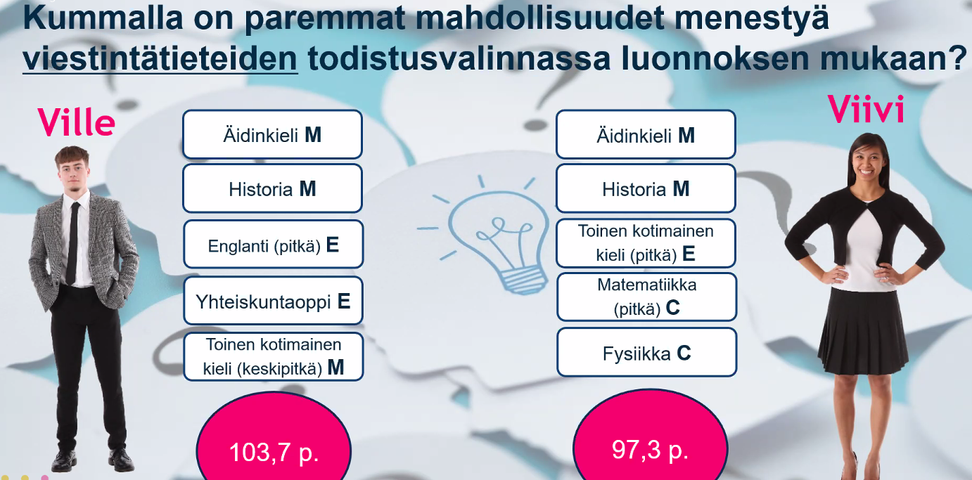
2026 yliopistojen pisteytysuudistus:
Aikaisemmassa pisteytysmallissa Viivi sai enemmän pisteitä. 2026 tilanne tulee muuttumaan:

Slide 12
Hakemisesta ja aikatauluista:
Haku: opintopolku.fi
Hakemiseen ei tarvita pankkitunnuksia. Paikan vastaanottamiseen tarvitaan.
Työmarkkinatuen rajoitukset: haku vähintään kahteen paikkaan
KEVÄT 2025
Korkeakoulujen 1. yhteishaku 8.1. – 22.1.2025 (vieraskieliset koulutukset, Taideyliopiston koulutukset, Tampereen yliopiston teatteritaide). Ei priorisointia.
Korkeakoulujen 2. yhteishaku 11.3. − 25.3.2025 (ammattikorkeakoulujen ja yliopistojen suomen- ja ruotsinkieliset koulutukset). Hakukohteet mieluisuusjärjestykseen.
SYKSY 2025
Yhteishaku keväällä 2026 alkaviin koulutuksiin 1.9. – 11.9.2025.

Slide 13
Muita vaihtoehtoja ja väyliä eteenpäin:
Avoimet korkeakouluopinnot
  Voivat tarjota myös väylän suoraan opiskelupaikkaan.
Asevelvollisuus
Oppisopimuskoulutus tai opinnot ammatillisessa koulutuksessa.
  Ensikertalaisuus korkeakoulupaikkaan säilyy – hyvä vaihtoehto välivuoteen.
Kansanopistot
Työpaikka, opiskelu ulkomailla tai au pair –vuosi.
Laukaan Ohjaamon väki (2.10. paikalla lukiolla).

Slide 14
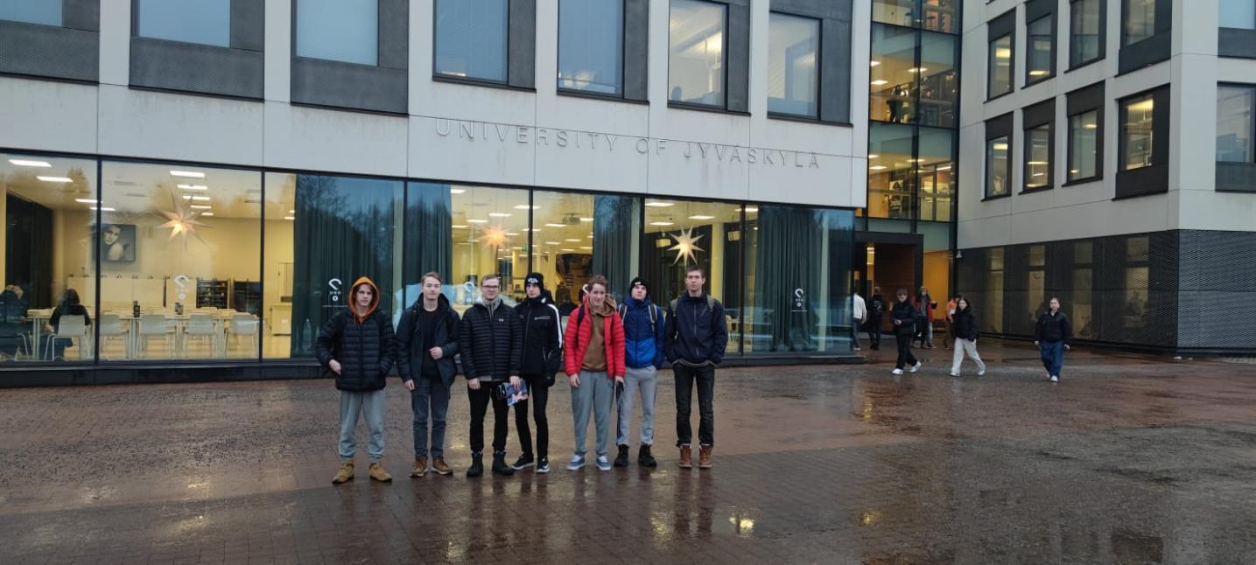
Apuna päätöksissä:
Opoinfopäivä 24.1.2025.
8.11. Hakijan päivä.
Yksilö- ja ryhmäkeskusteluaikoja tarjolla päivittäin. Opokollega Salla Oksanen.
Infotyyppisiä opotunteja.

